Slide 1
Notes:
Posjet Porechu!
Istra Hrvatska

Slide 2
Povijest Poreča
Gradska populacija od oko 12.000 stanovnika, Poreč se nalazi na istarskom poluotoku u zapadnom dijelu hrvatske.
U povijesnom starom gradu, Eufrazijeva bazilika iz 6. stoljeća poznata je po svojim bizantskim mozaicima ukrašenim draguljima.
Tijekom 2. stoljeća prije Krista, rimski je kastrum sagrađen na malom poluotoku.
Notes:
Povijest Porecha!
Gradska populacija os oko (12) dvanijst hiljada stanovnika
U starom gradu, bazilika is (6) shest-om stoljecha poznata je po svojim bizantskim mozaicima ukrashenim druguljima
Tijekom (2) dve stoljecha prije Krista rimski je kastrum sagrden na malom poluotoku
Picture 1
Prekrasne krajolike Porecha I okolice moguche je istraziti I na dva koticha
Picture 2
Eufrazijeva Bazilika

Slide 3
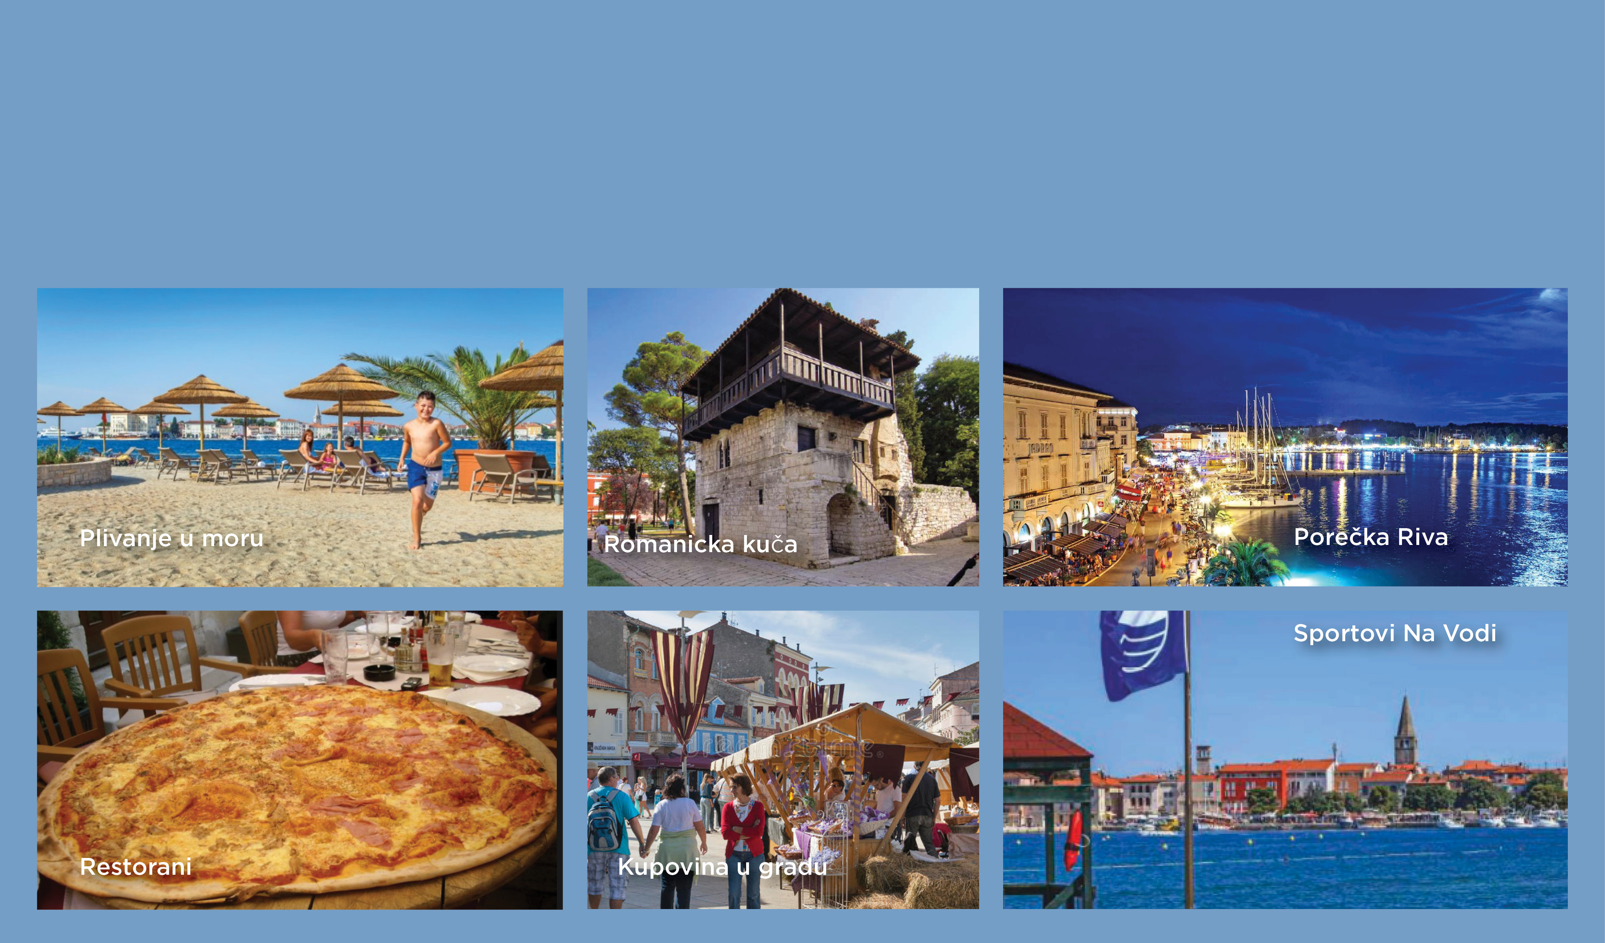
Turizam u Poreču
Poreč i okolica su riznica aktivnog odmora za sve uzraste. S više od dvadeset sportskih i rekreativnih centara koji pruzaju ponudu i najam opreme za različite vrste aktivnosti na kopnu i moru, a priroda i povijest pripremili su teren za rekreaciju i istraživanje.
Notes:
Tourizam u Porechu
Poreč i okolica su riznica aktivnog odmora za sve uzraste. S više od (20) dvadeset sportskih i rekreativnih centara koji su organizirali ponudu lekcija i najam opreme za razlichite vrste aktivnosti na kopnu i moru, a priroda i povijest pripremili su teren za nezavisnu rekreaciju i istraživanje.
Poreč and surroundings are treasury of active holiday possibilities for all ages. With more than twenty sports and recreational centers arranged to offer lessons and equipment hire for different types of activities on land and sea, and nature and history have prepared the ground for an independent recreation and research.

Slide 4
Što Možeš Radit u Poreču
Poreč je popularno ljetovalište na obali Istarskog poluotoka u zapadnoj Hrvatskoj.
Tijekom ljetne sezone u našem gradu ima i 120.000 posjetitelja dnevno. Stoga je primamljivo uživati ​​u živosti grada, te razvedenih obala i sela.
U akvariju u starom gradu Poreču postoje 24 akvarija koja predstavljaju podvodni svijet i 70 različitih vrsta stanovnika Jadranskog mora.
Notes:
Shto Možesh Radit u Porechu
Porech je popularno ljetovalishte na obali Istarskog poluotoka u zapadnoj Hrvatskoj.
Paragraph one
Tijekom ljetne sezone u našem gradu ima i 120.000 posjetitelja dnevno. Stoga je primamljivo uživati ​​u živosti grada, te razvedenih obala i sela.
Paragraph two U akvariju u starom gradu Porechu postoje (24) dradeset cheteri akvarija koja predstavljaju podvodni svijet i (70) sedum deset razlichitih vrsta stanovnika Jadranskog mora

